Slide 1
DISTRITO FEDERAL
Secretaria de Estado de Planejamento e Orçamento
PLOA 2015
REUNIÃO TÉCNICA COM OS SETORIAIS
Notes:
No primerio tópico do nosso roteiro a proposta é apresentar a execução orçamentária do exercício de 2012 abrangendo o comportamento das receitas e despesas realizadas.
Para falar do ano de 2012 é necessário rever a expectativa do cenário macro econômico para elaboração da proposta orçamentária e os índices efetivados no exercício. 2012 foi o ano em o cenário previsto era de forte crescimento do PIB, queda da inflação, aumento da renda, pleno emprego onde a estimativa de cresc. Do PIB era de 4,5%, e de inflação de 4,0%.
Piora da crise internacional e queda do PIB agropecuário foram alguns dos fatores que levaram que o pib variasse apenas 0,9% e a inflação apurada em 5,8%.

Slide 2
QUEM FAZ?
AGENTES ENVOLVIDOS
Secretaria de Planejamento e Orçamento – Órgão Central
Casa Civil
Secretaria de Administração Pública
Secretaria de Fazenda
GOVERNADOR
Unidades Orçamentárias

Slide 3

MÓDULOS DO PLOA
PLOA
Demonst.
Complementares
QDD
Fisc/Seg.
QDD
Investimento
Mensagem
Período de Elaboração 04/04 a 15/09
Notes:
No primerio tópico do nosso roteiro a proposta é apresentar a execução orçamentária do exercício de 2012 abrangendo o comportamento das receitas e despesas realizadas.
Para falar do ano de 2012 é necessário rever a expectativa do cenário macro econômico para elaboração da proposta orçamentária e os índices efetivados no exercício. 2012 foi o ano em o cenário previsto era de forte crescimento do PIB, queda da inflação, aumento da renda, pleno emprego onde a estimativa de cresc. Do PIB era de 4,5%, e de inflação de 4,0%.
Piora da crise internacional e queda do PIB agropecuário foram alguns dos fatores que levaram que o pib variasse apenas 0,9% e a inflação apurada em 5,8%.

Slide 4
COMPOSIÇÃO DOS MÓDULOS DO PLOA
PPA
Prioridades LDO
PLOA
Informações UO’S
Proposta Setorial
OP
Emendas do Legislativo

Slide 5
DISPOSITIVOS PARA ELABORAÇÃO DO PLOA
CONSTITUIÇÃO FEDERAL – CF
LEI ORGÂNICA DO DF – LODF
LEI DE RESPONSABILIDADE FISCAL – LRF
LEI Nº 4.320/64
PLANO PLURIANUAL – PPA 2012-2015
LEI DE DIRETRIZES ORÇAMENTÁRIAS – LDO/2015
MANUAL DE PLANEJAMENTO E ORÇAMENTO – MPO
INFORMAÇÕES DO SAG
ORIENTAÇÕES NO COMUNICA SIGGO
Notes:
No primerio tópico do nosso roteiro a proposta é apresentar a execução orçamentária do exercício de 2012 abrangendo o comportamento das receitas e despesas realizadas.
Para falar do ano de 2012 é necessário rever a expectativa do cenário macro econômico para elaboração da proposta orçamentária e os índices efetivados no exercício. 2012 foi o ano em o cenário previsto era de forte crescimento do PIB, queda da inflação, aumento da renda, pleno emprego onde a estimativa de cresc. Do PIB era de 4,5%, e de inflação de 4,0%.
Piora da crise internacional e queda do PIB agropecuário foram alguns dos fatores que levaram que o pib variasse apenas 0,9% e a inflação apurada em 5,8%.

Slide 6
FLUXOGRAMA DE ELABORAÇÃO DO ORÇAMENTO
1ª FASE DO PROCESSO - EXECUTIVO
1. PLANEJAMENTO DO PROCESSO (CRONOGRAMA)
2. REVISÃO DE AJUSTES NO SIGGO
3. REVISÃO DAS PROGRAMAÇÕES ORÇAMENTÁRIAS
REUNIÃO SETORIAL
4. DEFINIÇÃO DAS RECEITAS PRÓPRIAS
AUDIÊNCIA PÚBLICA
DO EXECUTIVO
5. SOLICITAÇÃO DE INFORMAÇÕES ÀS UO’S
S
6. DEFINIÇÃO DE TETOS
7. CADASTRAMENTO DA PROPOSTA
8. CONSOLIDAÇÃO E ELABORAÇÃO DO PLOA
9. ENVIO DO PLOA À CLDF
S
Notes:
No primerio tópico do nosso roteiro a proposta é apresentar a execução orçamentária do exercício de 2012 abrangendo o comportamento das receitas e despesas realizadas.
Para falar do ano de 2012 é necessário rever a expectativa do cenário macro econômico para elaboração da proposta orçamentária e os índices efetivados no exercício. 2012 foi o ano em o cenário previsto era de forte crescimento do PIB, queda da inflação, aumento da renda, pleno emprego onde a estimativa de cresc. Do PIB era de 4,5%, e de inflação de 4,0%.
Piora da crise internacional e queda do PIB agropecuário foram alguns dos fatores que levaram que o pib variasse apenas 0,9% e a inflação apurada em 5,8%.

Slide 7
FLUXOGRAMA DE ELABORAÇÃO DO ORÇAMENTO
2ª FASE DO PROCESSO - LEGISLATIVO
1. DISCUSSÃO E APRECIAÇÃO DO PLOA
2. PARECER PRELIMINAR DO PLOA
3. SOLICITAÇÃO DE INFORMAÇÕES ADICIONAIS
AO EXECUTIVO
AUDIÊNCIA PÚBLICA
DO LEGISLATIVO
4. EMENDAS AO PLOA
5. VOTAÇÃO E APROVAÇÃO EM PLENÁRIO
6. ENVIO DO AUTÓGRAFO AO EXECUTIVO PARA SANÇÃO
Notes:
No primerio tópico do nosso roteiro a proposta é apresentar a execução orçamentária do exercício de 2012 abrangendo o comportamento das receitas e despesas realizadas.
Para falar do ano de 2012 é necessário rever a expectativa do cenário macro econômico para elaboração da proposta orçamentária e os índices efetivados no exercício. 2012 foi o ano em o cenário previsto era de forte crescimento do PIB, queda da inflação, aumento da renda, pleno emprego onde a estimativa de cresc. Do PIB era de 4,5%, e de inflação de 4,0%.
Piora da crise internacional e queda do PIB agropecuário foram alguns dos fatores que levaram que o pib variasse apenas 0,9% e a inflação apurada em 5,8%.

Slide 8
FLUXOGRAMA DE ELABORAÇÃO DO ORÇAMENTO
3ª FASE DO PROCESSO - EXECUTIVO
1. AVALIAÇÃO DO AUTÓGRAFO E EMENDAS
2. SUGESTÃO DE VETOS OU NÃO
3. SANÇÃO E PUBLICAÇÃO DA LEI NO DODF
4. LIBERAÇÃO DA CARGA NO SIGGO
5. INICIO DA EXECUÇÃO
Notes:
No primerio tópico do nosso roteiro a proposta é apresentar a execução orçamentária do exercício de 2012 abrangendo o comportamento das receitas e despesas realizadas.
Para falar do ano de 2012 é necessário rever a expectativa do cenário macro econômico para elaboração da proposta orçamentária e os índices efetivados no exercício. 2012 foi o ano em o cenário previsto era de forte crescimento do PIB, queda da inflação, aumento da renda, pleno emprego onde a estimativa de cresc. Do PIB era de 4,5%, e de inflação de 4,0%.
Piora da crise internacional e queda do PIB agropecuário foram alguns dos fatores que levaram que o pib variasse apenas 0,9% e a inflação apurada em 5,8%.

Slide 9
FLUXOGRAMA DE ELABORAÇÃO DO ORÇAMENTO
FASE FINAL DO PROCESSO - EXECUTIVO/LEGISLATIVO
1. CLDF CONTESTA VETO E PUBLICA NO DCLDF?
2. EXECUTIVO INCLUI NO SIGGO VETO CONTESTADO
Notes:
No primerio tópico do nosso roteiro a proposta é apresentar a execução orçamentária do exercício de 2012 abrangendo o comportamento das receitas e despesas realizadas.
Para falar do ano de 2012 é necessário rever a expectativa do cenário macro econômico para elaboração da proposta orçamentária e os índices efetivados no exercício. 2012 foi o ano em o cenário previsto era de forte crescimento do PIB, queda da inflação, aumento da renda, pleno emprego onde a estimativa de cresc. Do PIB era de 4,5%, e de inflação de 4,0%.
Piora da crise internacional e queda do PIB agropecuário foram alguns dos fatores que levaram que o pib variasse apenas 0,9% e a inflação apurada em 5,8%.

Slide 10
CRONOGRAMA RESUMIDO DO PROCESSO
ATIVIDADES | JUN | JUL | AGO | SET
Seleção dos Subtítulos no SIGGO pelas Unidades Orçamentárias | 09 a 27
Reunião de Abertura do Processo de Elaboração do Orçamento | 10
Cadastramento das Receitas Próprias | 9 a 20
Audiência Pública |  | 17
Envio das Projeções de Receita e Renúncia Tributária, Financeira e Creditícia ao Órgão Central |  | 18
Fixação de tetos para as Unidades Orçamentárias | 02 a 30
Cadastramento das Propostas Setoriais |  | 14 | 8
Confecção do Projeto de Lei e Anexos |  |  |  | 1 a 05
Encaminhamento do PLOA à CLDF |  |  |  | 12
Portaria nº 89 de 29/04/2014
Notes:
No primerio tópico do nosso roteiro a proposta é apresentar a execução orçamentária do exercício de 2012 abrangendo o comportamento das receitas e despesas realizadas.
Para falar do ano de 2012 é necessário rever a expectativa do cenário macro econômico para elaboração da proposta orçamentária e os índices efetivados no exercício. 2012 foi o ano em o cenário previsto era de forte crescimento do PIB, queda da inflação, aumento da renda, pleno emprego onde a estimativa de cresc. Do PIB era de 4,5%, e de inflação de 4,0%.
Piora da crise internacional e queda do PIB agropecuário foram alguns dos fatores que levaram que o pib variasse apenas 0,9% e a inflação apurada em 5,8%.

Slide 11
INSTRUÇÕES P/ ELABORAÇÃO PLOA
LDO - Lei de Diretrizes Orçamentárias | MPO - Manual de Planejamento e Orçamento
Estabelece Diretrizes Orçamentárias | Instruções orçamentárias
MSG/TEXTO PLDO/EXPOSIÇÃO DE MOTIVOS
I – as prioridades e metas da administração pública; | I - Conceitos, Fundamentos, Estrutura e Classificação Orçamentárias da Receita e da Despesa
II – a organização e estrutura dos orçamentos; | II - Planejamento no Processo Orçamentário (PPA) conceitos, mapeamento de programas e ações
III – as diretrizes gerais e específicas para elaboração dos orçamentos; | III .1 - Instruções específicas para a Elaboração da Proposta Orçamentária:
IV – as disposições relativas a despesas com pessoal e encargos sociais; | Modalidade de Aplicação 91
V – as diretrizes para as alterações e execução do orçamento; | Identificados de Uso - IDUSO
VI – a política de aplicação do agente financeiro oficial de fomento; | Tetos orçamentários
VII – as disposições sobre alterações na legislação tributária; | Precedência na Alocação dos Recursos
VIII – as disposições sobre política tarifária; | Encargos Previdenciários
IX – as disposições finais. | Precatórios Judiciários
 | Metas Físicas e Financeiras
ANEXOS: | Publicidade e Propaganda
- Anexo I - Metas e Priopridades | Reserva de Contingência
- Anexo II - Metas Fiscais | Recursos de Transferências
- Anexo III - Avaliação do Cumprimento das Metas | Taxa pelo Poder de Polícia
- Anexo IV - Pessoal | Taxa pela Prestação de Serviços
- Anexo V - Metas Comparadas | Preço Público
- Anexo VI - Margem de Expansão | III.2 - Instruções Gerais
- Anexo VII - Evolução do Patrimônio Líquido | Padronização de Programas e Ações
- ANEXO VIII - Origem e Aplicação de Alienações | Informações sobre os Programas de Gestão, Manutenção e Serviços do Estado Despesas com Manutenção dos Serviços Gerais
- ANEXO IX de Avaliação Atuarial | Despesas relacionadas à tecnologia da informação e comunicação
- ANEXO X - Receita e Despesa RPPS | IV - Telas de Elaboração do Orçamento no SIGGO
- ANEXO XI - Renúncia Tributária | V - Execução Orçamentária - Alterações Orçamentárias no Exercício
- Renúncia de Benefícios Creditícios | VI - Telas de Alterações Orçamentárias do SIGGO
- Anexo de Riscos Fiscais | VII - Tabelas de Apoio da Elaboração da Proposta Orçamentária
- Anexo de Projetos em Andamento | VIII - Tabelas de Apoio da Execução Orçamentária
- Ações de Conservação do Patrimônio | IX - Legislação
Notes:
No primerio tópico do nosso roteiro a proposta é apresentar a execução orçamentária do exercício de 2012 abrangendo o comportamento das receitas e despesas realizadas.
Para falar do ano de 2012 é necessário rever a expectativa do cenário macro econômico para elaboração da proposta orçamentária e os índices efetivados no exercício. 2012 foi o ano em o cenário previsto era de forte crescimento do PIB, queda da inflação, aumento da renda, pleno emprego onde a estimativa de cresc. Do PIB era de 4,5%, e de inflação de 4,0%.
Piora da crise internacional e queda do PIB agropecuário foram alguns dos fatores que levaram que o pib variasse apenas 0,9% e a inflação apurada em 5,8%.

Slide 12
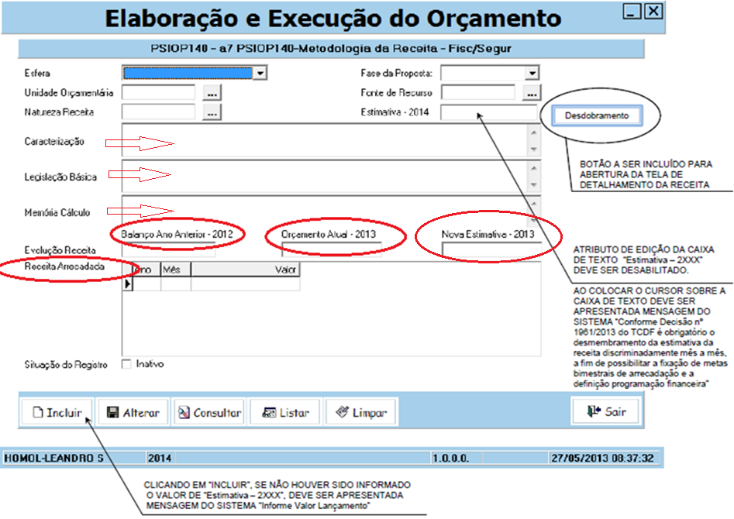
Notes:
No primerio tópico do nosso roteiro a proposta é apresentar a execução orçamentária do exercício de 2012 abrangendo o comportamento das receitas e despesas realizadas.
Para falar do ano de 2012 é necessário rever a expectativa do cenário macro econômico para elaboração da proposta orçamentária e os índices efetivados no exercício. 2012 foi o ano em o cenário previsto era de forte crescimento do PIB, queda da inflação, aumento da renda, pleno emprego onde a estimativa de cresc. Do PIB era de 4,5%, e de inflação de 4,0%.
Piora da crise internacional e queda do PIB agropecuário foram alguns dos fatores que levaram que o pib variasse apenas 0,9% e a inflação apurada em 5,8%.

Slide 13
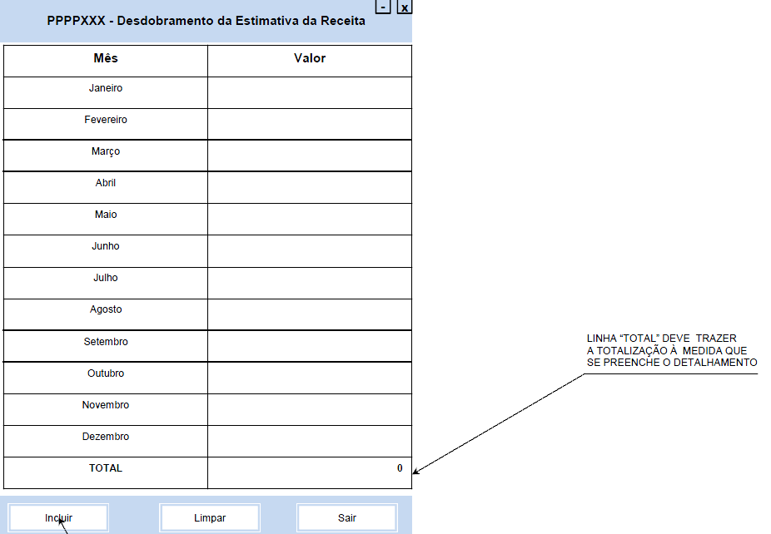
Notes:
No primerio tópico do nosso roteiro a proposta é apresentar a execução orçamentária do exercício de 2012 abrangendo o comportamento das receitas e despesas realizadas.
Para falar do ano de 2012 é necessário rever a expectativa do cenário macro econômico para elaboração da proposta orçamentária e os índices efetivados no exercício. 2012 foi o ano em o cenário previsto era de forte crescimento do PIB, queda da inflação, aumento da renda, pleno emprego onde a estimativa de cresc. Do PIB era de 4,5%, e de inflação de 4,0%.
Piora da crise internacional e queda do PIB agropecuário foram alguns dos fatores que levaram que o pib variasse apenas 0,9% e a inflação apurada em 5,8%.

Slide 14
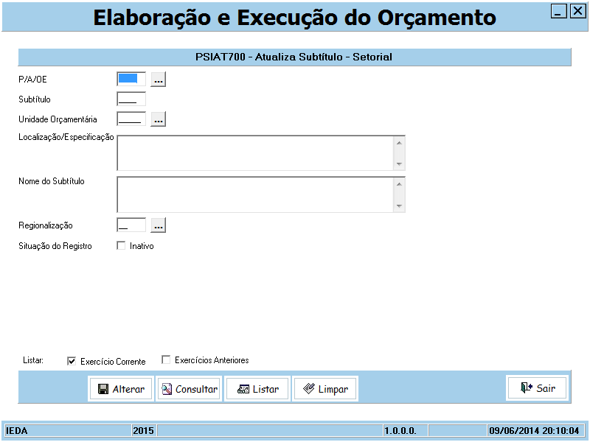

Slide 15
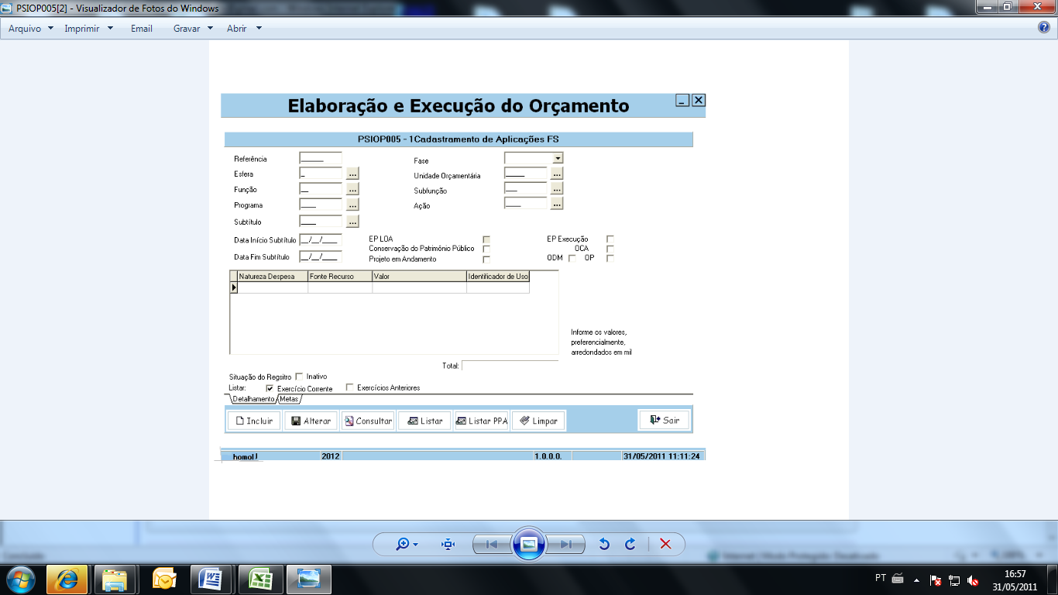
Notes:
No primerio tópico do nosso roteiro a proposta é apresentar a execução orçamentária do exercício de 2012 abrangendo o comportamento das receitas e despesas realizadas.
Para falar do ano de 2012 é necessário rever a expectativa do cenário macro econômico para elaboração da proposta orçamentária e os índices efetivados no exercício. 2012 foi o ano em o cenário previsto era de forte crescimento do PIB, queda da inflação, aumento da renda, pleno emprego onde a estimativa de cresc. Do PIB era de 4,5%, e de inflação de 4,0%.
Piora da crise internacional e queda do PIB agropecuário foram alguns dos fatores que levaram que o pib variasse apenas 0,9% e a inflação apurada em 5,8%.

Slide 16
IDENTIFICAÇÕES NO PT
(*) Prioridades LDO
(**) Projetos em Andamento
(***) Conservação do Patrimônio
(EP) – Emendas Parlamentares
(EPE) – Emendas Parlamentares na Execução
(OCA) – Orçamento da Criança e Adolescente
(PEDF) – Projetos Estruturantes do Distrito Federal
Notes:
No primerio tópico do nosso roteiro a proposta é apresentar a execução orçamentária do exercício de 2012 abrangendo o comportamento das receitas e despesas realizadas.
Para falar do ano de 2012 é necessário rever a expectativa do cenário macro econômico para elaboração da proposta orçamentária e os índices efetivados no exercício. 2012 foi o ano em o cenário previsto era de forte crescimento do PIB, queda da inflação, aumento da renda, pleno emprego onde a estimativa de cresc. Do PIB era de 4,5%, e de inflação de 4,0%.
Piora da crise internacional e queda do PIB agropecuário foram alguns dos fatores que levaram que o pib variasse apenas 0,9% e a inflação apurada em 5,8%.

Slide 17
OUTROS ESCLARECIMENTOS
Notes:
No primerio tópico do nosso roteiro a proposta é apresentar a execução orçamentária do exercício de 2012 abrangendo o comportamento das receitas e despesas realizadas.
Para falar do ano de 2012 é necessário rever a expectativa do cenário macro econômico para elaboração da proposta orçamentária e os índices efetivados no exercício. 2012 foi o ano em o cenário previsto era de forte crescimento do PIB, queda da inflação, aumento da renda, pleno emprego onde a estimativa de cresc. Do PIB era de 4,5%, e de inflação de 4,0%.
Piora da crise internacional e queda do PIB agropecuário foram alguns dos fatores que levaram que o pib variasse apenas 0,9% e a inflação apurada em 5,8%.

Slide 18
SENTENÇAS JUDICIAIS
Função: 28 – Encargos Especiais;
Subfunção: 846 – Outros Encargos Especiais;
Programa: 0001 – Operações especiais
3120.91 – Natureza Alimentar (Pessoal)
3320.91 – Natureza não Alimentar (Dívida com pessoa jurídica
Notes:
No primerio tópico do nosso roteiro a proposta é apresentar a execução orçamentária do exercício de 2012 abrangendo o comportamento das receitas e despesas realizadas.
Para falar do ano de 2012 é necessário rever a expectativa do cenário macro econômico para elaboração da proposta orçamentária e os índices efetivados no exercício. 2012 foi o ano em o cenário previsto era de forte crescimento do PIB, queda da inflação, aumento da renda, pleno emprego onde a estimativa de cresc. Do PIB era de 4,5%, e de inflação de 4,0%.
Piora da crise internacional e queda do PIB agropecuário foram alguns dos fatores que levaram que o pib variasse apenas 0,9% e a inflação apurada em 5,8%.

Slide 19
SENTENÇAS JUDICIAIS
PRECATÓRIOS JUDICIAIS:
Precatórios da Administração Direta, Autárquica e Fundacional = SEF (sob a coordenação e controle da PRG)
Precatórios do Poder Legislativo = nas respectivas UO’S: CLDF e TCDF
Obs: a forma de transferência dependerá da forma como foi proferida a sentença, ou seja poderá ocorrer na modalidade 90 ou não.
Notes:
No primerio tópico do nosso roteiro a proposta é apresentar a execução orçamentária do exercício de 2012 abrangendo o comportamento das receitas e despesas realizadas.
Para falar do ano de 2012 é necessário rever a expectativa do cenário macro econômico para elaboração da proposta orçamentária e os índices efetivados no exercício. 2012 foi o ano em o cenário previsto era de forte crescimento do PIB, queda da inflação, aumento da renda, pleno emprego onde a estimativa de cresc. Do PIB era de 4,5%, e de inflação de 4,0%.
Piora da crise internacional e queda do PIB agropecuário foram alguns dos fatores que levaram que o pib variasse apenas 0,9% e a inflação apurada em 5,8%.

Slide 20
SENTENÇAS JUDICIAIS
SENTENÇAS JUDICIAIS:
Sentenças Judiciais das Empresas Públicas e Sociedades de Economia Mista = nas UO’s responsáveis pelos débitos
Requisições de Pequeno Valor – RPV
Administração Direta = SEF
Autarquias e Fundações = na própria UO
Notes:
No primerio tópico do nosso roteiro a proposta é apresentar a execução orçamentária do exercício de 2012 abrangendo o comportamento das receitas e despesas realizadas.
Para falar do ano de 2012 é necessário rever a expectativa do cenário macro econômico para elaboração da proposta orçamentária e os índices efetivados no exercício. 2012 foi o ano em o cenário previsto era de forte crescimento do PIB, queda da inflação, aumento da renda, pleno emprego onde a estimativa de cresc. Do PIB era de 4,5%, e de inflação de 4,0%.
Piora da crise internacional e queda do PIB agropecuário foram alguns dos fatores que levaram que o pib variasse apenas 0,9% e a inflação apurada em 5,8%.

Slide 21
OPERAÇÕES DE CRÉDITO
As receitas e despesas de operações de crédito terão como base as informações da SEF, SEPLAN (SUCAP) e CACI, podendo sofrer cortes ou alterações em função da política de Governo.
ORIENTAÇÃO DO MIP - MANUAL DE INSTRUÇÃO DE PLEITOS - STN
Notes:
No primerio tópico do nosso roteiro a proposta é apresentar a execução orçamentária do exercício de 2012 abrangendo o comportamento das receitas e despesas realizadas.
Para falar do ano de 2012 é necessário rever a expectativa do cenário macro econômico para elaboração da proposta orçamentária e os índices efetivados no exercício. 2012 foi o ano em o cenário previsto era de forte crescimento do PIB, queda da inflação, aumento da renda, pleno emprego onde a estimativa de cresc. Do PIB era de 4,5%, e de inflação de 4,0%.
Piora da crise internacional e queda do PIB agropecuário foram alguns dos fatores que levaram que o pib variasse apenas 0,9% e a inflação apurada em 5,8%.

Slide 22
PUBLICIDADE E PROPAGANDA
Evitar a realização de despesas com publicidade e propaganda fora da ação 8505, utilizando-se do subelemento 88.
Decisão do TCDF: 1589/2014
Notes:
No primerio tópico do nosso roteiro a proposta é apresentar a execução orçamentária do exercício de 2012 abrangendo o comportamento das receitas e despesas realizadas.
Para falar do ano de 2012 é necessário rever a expectativa do cenário macro econômico para elaboração da proposta orçamentária e os índices efetivados no exercício. 2012 foi o ano em o cenário previsto era de forte crescimento do PIB, queda da inflação, aumento da renda, pleno emprego onde a estimativa de cresc. Do PIB era de 4,5%, e de inflação de 4,0%.
Piora da crise internacional e queda do PIB agropecuário foram alguns dos fatores que levaram que o pib variasse apenas 0,9% e a inflação apurada em 5,8%.

Slide 23
MANUTENÇÃO
Evitar a utilização da ação Manutenção de Serviços Administrativos Gerais para qualquer finalidade.
Grupo de trabalho para elaborar plano de conservação do patrimônio público, as
Notes:
No primerio tópico do nosso roteiro a proposta é apresentar a execução orçamentária do exercício de 2012 abrangendo o comportamento das receitas e despesas realizadas.
Para falar do ano de 2012 é necessário rever a expectativa do cenário macro econômico para elaboração da proposta orçamentária e os índices efetivados no exercício. 2012 foi o ano em o cenário previsto era de forte crescimento do PIB, queda da inflação, aumento da renda, pleno emprego onde a estimativa de cresc. Do PIB era de 4,5%, e de inflação de 4,0%.
Piora da crise internacional e queda do PIB agropecuário foram alguns dos fatores que levaram que o pib variasse apenas 0,9% e a inflação apurada em 5,8%.

Slide 24
INFORMÁTICA
A aquisição ou desenvolvimento de softwares, por serem considerados investimentos, utiliza-se a natureza 4.4.90.39.
Orientação do MCASP – Manual de Contabilidade Aplicada ao Setor Público - STN
Notes:
No primerio tópico do nosso roteiro a proposta é apresentar a execução orçamentária do exercício de 2012 abrangendo o comportamento das receitas e despesas realizadas.
Para falar do ano de 2012 é necessário rever a expectativa do cenário macro econômico para elaboração da proposta orçamentária e os índices efetivados no exercício. 2012 foi o ano em o cenário previsto era de forte crescimento do PIB, queda da inflação, aumento da renda, pleno emprego onde a estimativa de cresc. Do PIB era de 4,5%, e de inflação de 4,0%.
Piora da crise internacional e queda do PIB agropecuário foram alguns dos fatores que levaram que o pib variasse apenas 0,9% e a inflação apurada em 5,8%.

Slide 25
QUANTITATIVO DE UO’S
UNIDADES ORÇAMENTÁRIAS | 2013 | 2014
Secretaria | 27 | 29
Fundo | 33 | 35
Empresa Estatal Dependente | 5 | 7
Empresa Estatal não Dependente | 14 | 17
Fundação | 6 | 6
Região Administrativa | 31 | 31
Agência | 2 | 2
Outras | 20 | 19
TOTAL | 138 | 146
Notes:
No primerio tópico do nosso roteiro a proposta é apresentar a execução orçamentária do exercício de 2012 abrangendo o comportamento das receitas e despesas realizadas.
Para falar do ano de 2012 é necessário rever a expectativa do cenário macro econômico para elaboração da proposta orçamentária e os índices efetivados no exercício. 2012 foi o ano em o cenário previsto era de forte crescimento do PIB, queda da inflação, aumento da renda, pleno emprego onde a estimativa de cresc. Do PIB era de 4,5%, e de inflação de 4,0%.
Piora da crise internacional e queda do PIB agropecuário foram alguns dos fatores que levaram que o pib variasse apenas 0,9% e a inflação apurada em 5,8%.

Slide 26
PANORAMA DA REGIONALIZAÇÃO
CÓDIGO | 2012 | PART. | 2013 | PART. | 2014 | PART.
99 | 1.266 | 40% | 1.384 | 42% | 1.190 | 45%
OUTRAS | 1.931 | 61% | 1.927 | 59% | 1.486 | 56%
TOTAL | 3.197 |  | 3.311 |  | 2.676
É a identificação da Região Administrativa na qual o gasto está sendo realizado.
Notes:
No primerio tópico do nosso roteiro a proposta é apresentar a execução orçamentária do exercício de 2012 abrangendo o comportamento das receitas e despesas realizadas.
Para falar do ano de 2012 é necessário rever a expectativa do cenário macro econômico para elaboração da proposta orçamentária e os índices efetivados no exercício. 2012 foi o ano em o cenário previsto era de forte crescimento do PIB, queda da inflação, aumento da renda, pleno emprego onde a estimativa de cresc. Do PIB era de 4,5%, e de inflação de 4,0%.
Piora da crise internacional e queda do PIB agropecuário foram alguns dos fatores que levaram que o pib variasse apenas 0,9% e a inflação apurada em 5,8%.

Slide 27
PRECEDÊNCIA NA ALOCAÇÃO DOS RECURSOS
Despesas Obrigatórias Constitucionais ou Legais;
Projetos em Andamento;
Despesas de Conservação do Patrimônio Público;
Metas e Prioridades da LDO;
Limites Mínimos de Educação, Saúde, FAP e FAC; Fundo da Criança e do Adolescente
GARANTIA DE RECURSOS
Orçamento Participativo;
Contrapartidas de Contratos e Convênios;
Despesas com Idosos;
Notes:
No primerio tópico do nosso roteiro a proposta é apresentar a execução orçamentária do exercício de 2012 abrangendo o comportamento das receitas e despesas realizadas.
Para falar do ano de 2012 é necessário rever a expectativa do cenário macro econômico para elaboração da proposta orçamentária e os índices efetivados no exercício. 2012 foi o ano em o cenário previsto era de forte crescimento do PIB, queda da inflação, aumento da renda, pleno emprego onde a estimativa de cresc. Do PIB era de 4,5%, e de inflação de 4,0%.
Piora da crise internacional e queda do PIB agropecuário foram alguns dos fatores que levaram que o pib variasse apenas 0,9% e a inflação apurada em 5,8%.

Slide 28
  PARTICIPAÇÃO DAS VINCULAÇÕES NA RECEITA
  (dados preliminares)
RECEITA 2105 | (base PLDO/2015) | 23.178.450.578
EDUCAÇÃO | 25% | 3.779.776.224
SAÚDE | 15 e 12% | 1.972.045.152
FAP | 0,5% da RCL | 154.590.480
FAC | 0,3% da RCL | 57.971.430
RESERVA DE CONTINGENCIA | 3% da RCL | 579.714.301
FUNDO DA CRIANÇA E DO ADOLESCNETE | 0,3% da RECEITA TRIBUTÁRIA LÍQUIDA | 42.681.244
PRECATÓRIOS | 1,5% da RCL | 289.857.151
TOTAL DA RECEITA VINCULADA |  | 6.876.635.981

Slide 29
METODOLOGIA DE DEFINIÇÃO DOS TETOS ORÇAMENTÁRIOS
Série histórica da despesa realizada (2012-2014);
Levantamento do custo anual das despesas:
- Pessoal
- Precatórios
- Demais Despesas Obrigatórias de Caráter Continuado
- Dívida (juros e amortização)
- PASEP
- Manutenção dos Serviços Gerais
- Concessão de Benefícios
- Ressarcimento, Indenizações, Restituições
- Despesas Relevantes
- PEDF (Casa Civil)
Conservação do Patrimônio Público
Projetos em Andamento
Prioridades de LDO
Análise das peculiaridades, interferências, etc
Participação do Custo de cada UO no orçamento total (exercício anterior)
Notes:
No primerio tópico do nosso roteiro a proposta é apresentar a execução orçamentária do exercício de 2012 abrangendo o comportamento das receitas e despesas realizadas.
Para falar do ano de 2012 é necessário rever a expectativa do cenário macro econômico para elaboração da proposta orçamentária e os índices efetivados no exercício. 2012 foi o ano em o cenário previsto era de forte crescimento do PIB, queda da inflação, aumento da renda, pleno emprego onde a estimativa de cresc. Do PIB era de 4,5%, e de inflação de 4,0%.
Piora da crise internacional e queda do PIB agropecuário foram alguns dos fatores que levaram que o pib variasse apenas 0,9% e a inflação apurada em 5,8%.

Slide 30
ORÇAMENTO PARTICIPATIVO
Levantamento do que não foi atendido e do que seja passível de atendimento.
Previsão de conclusão – agosto.
ANEXO ESPECÍFICO.
Notes:
No primerio tópico do nosso roteiro a proposta é apresentar a execução orçamentária do exercício de 2012 abrangendo o comportamento das receitas e despesas realizadas.
Para falar do ano de 2012 é necessário rever a expectativa do cenário macro econômico para elaboração da proposta orçamentária e os índices efetivados no exercício. 2012 foi o ano em o cenário previsto era de forte crescimento do PIB, queda da inflação, aumento da renda, pleno emprego onde a estimativa de cresc. Do PIB era de 4,5%, e de inflação de 4,0%.
Piora da crise internacional e queda do PIB agropecuário foram alguns dos fatores que levaram que o pib variasse apenas 0,9% e a inflação apurada em 5,8%.

Slide 31
Receitas
Notes:
No primerio tópico do nosso roteiro a proposta é apresentar a execução orçamentária do exercício de 2012 abrangendo o comportamento das receitas e despesas realizadas.
Para falar do ano de 2012 é necessário rever a expectativa do cenário macro econômico para elaboração da proposta orçamentária e os índices efetivados no exercício. 2012 foi o ano em o cenário previsto era de forte crescimento do PIB, queda da inflação, aumento da renda, pleno emprego onde a estimativa de cresc. Do PIB era de 4,5%, e de inflação de 4,0%.
Piora da crise internacional e queda do PIB agropecuário foram alguns dos fatores que levaram que o pib variasse apenas 0,9% e a inflação apurada em 5,8%.

Slide 32
Despesas
2013
2014
2015
Despesas
(Executado)
(Lei + Créditos)
(Estimativa PLDO)
Despesas Correntes
15.510.823
16.189.240
16.652.839
Pessoal e Encargos Sociais
9.582.583
10.128.893
11.454.859
Juros e Encargos da Dívida
160.576
150.927
187.868
Outras Despesas Correntes
5.767.665
5.909.420
5.010.112
Despesas de Capital
2.622.266
6.151.513
5.886.728
Investimentos
2.180.610
5.724.337
5.436.122
Inversões Financeiras
275.996
245.203
250.068
Amortização da Dívida
165.660
181.973
200.538
Reserva Orçamentária RPPS
0
443.689
445.645
Reserva de Contingência
0
11.000
193.238
T O T A L
18.133.090
22.795.442
23.178.451
Obs: A Dotação Autorizada de fontes de Superávit em 2014 R$ 757.737
Notes:
No primerio tópico do nosso roteiro a proposta é apresentar a execução orçamentária do exercício de 2012 abrangendo o comportamento das receitas e despesas realizadas.
Para falar do ano de 2012 é necessário rever a expectativa do cenário macro econômico para elaboração da proposta orçamentária e os índices efetivados no exercício. 2012 foi o ano em o cenário previsto era de forte crescimento do PIB, queda da inflação, aumento da renda, pleno emprego onde a estimativa de cresc. Do PIB era de 4,5%, e de inflação de 4,0%.
Piora da crise internacional e queda do PIB agropecuário foram alguns dos fatores que levaram que o pib variasse apenas 0,9% e a inflação apurada em 5,8%.

Slide 33
Balanço Orçamentário
Receitas e Despesas
2013
2014
2015
(Executado)
(Lei + Créditos)
(Estimativa PLDO)
Receitas
16.901.516
21.667.978
23.178.451
Correntes
16.297.336
18.270.554
19.882.107
Capital
604.180
3.397.424
3.296.344
Despesas
18.133.090
22.340.753
23.178.451
Correntes
15.510.823
16.189.240
16.652.839
Capital
2.622.266
6.151.513
5.886.728
Reserva Orçamentária RPPS
0
443.689
445.645
Reserva de Contingência
0
11.000
193.238
Resultado do Exercício
-1.231.574
-1.127.464
0
Saldo de Exercícios Anteriores
974.944
Superávit / Défict
-256.630
Valores nominais em mil reais.
2013: Diferença nas Receita Correntes de R$ 333.707 referentes à Receita Intraorçamentária de Contribuições.
214: Dotação Autorizada de fontes de Superávit em 2014 R$ 757.737
Notes:
No primerio tópico do nosso roteiro a proposta é apresentar a execução orçamentária do exercício de 2012 abrangendo o comportamento das receitas e despesas realizadas.
Para falar do ano de 2012 é necessário rever a expectativa do cenário macro econômico para elaboração da proposta orçamentária e os índices efetivados no exercício. 2012 foi o ano em o cenário previsto era de forte crescimento do PIB, queda da inflação, aumento da renda, pleno emprego onde a estimativa de cresc. Do PIB era de 4,5%, e de inflação de 4,0%.
Piora da crise internacional e queda do PIB agropecuário foram alguns dos fatores que levaram que o pib variasse apenas 0,9% e a inflação apurada em 5,8%.

Slide 34
2011 a 2013: Relatório de Gestão Fiscal Consolidado – 3º Quadrimestre.
2014: Estimativa LOA 2014
2015: Previsão no PLDO-2015
Notes:
No primerio tópico do nosso roteiro a proposta é apresentar a execução orçamentária do exercício de 2012 abrangendo o comportamento das receitas e despesas realizadas.
Para falar do ano de 2012 é necessário rever a expectativa do cenário macro econômico para elaboração da proposta orçamentária e os índices efetivados no exercício. 2012 foi o ano em o cenário previsto era de forte crescimento do PIB, queda da inflação, aumento da renda, pleno emprego onde a estimativa de cresc. Do PIB era de 4,5%, e de inflação de 4,0%.
Piora da crise internacional e queda do PIB agropecuário foram alguns dos fatores que levaram que o pib variasse apenas 0,9% e a inflação apurada em 5,8%.

Slide 35
www.SEPLAN.DF.GOV.BR
Secretaria de Estado de Planejamento e Orçamento
Subsecretaria de Orçamento Público – SUOP
Coordenação de Elaboração e Acompanhamento do Orçamento – COELC
Anexo do Palácio do Buriti – 5º e 10º andares,
Telefones: 3966.6151 / 3966.6350
E-mail: orcamento@seplan.df.gov.br
RAFAEL RIBEIRO = 3961-6248/6270
ANTÔNIO EDILSON = 3966-6202/6271/6322
THIAGO CONDE = 3966-6358/6391/6321
Notes:
No primerio tópico do nosso roteiro a proposta é apresentar a execução orçamentária do exercício de 2012 abrangendo o comportamento das receitas e despesas realizadas.
Para falar do ano de 2012 é necessário rever a expectativa do cenário macro econômico para elaboração da proposta orçamentária e os índices efetivados no exercício. 2012 foi o ano em o cenário previsto era de forte crescimento do PIB, queda da inflação, aumento da renda, pleno emprego onde a estimativa de cresc. Do PIB era de 4,5%, e de inflação de 4,0%.
Piora da crise internacional e queda do PIB agropecuário foram alguns dos fatores que levaram que o pib variasse apenas 0,9% e a inflação apurada em 5,8%.

